Slide 1
Vård och Insatsprogrammet, VIP

Slide 2
Vård och Insatsprogrammet - VIP
Bakgrund
Vård och insatsprogrammen bygger på nationella riktlinjer och är utformade för att möta behovet av kunskap i eller inför mötet mellan personal och individ.
Om bästa möjliga kunskap tillgängliggörs och används i mötet mellan personal i skola, socialtjänst och hälso- och sjukvård och individen ökar förutsättningarna för ett bra bemötande och rätt insatser utifrån individens behov.
https://www.vardochinsats.se/

Slide 3
Vård och Insatsprogrammet - VIP
Syfte
De nationella vård- och insatsprogrammen för psykisk ohälsa ska öka användningen evidens- och erfarenhetsbaserad kunskap i mötet mellan personal och individ.
Genom att sammanställa och tillgängliggöra olika kunskapsunderlag på en gemensam plats för både specialistpsykiatri, primärvård, socialtjänst och skola ökar förutsättningarna för likvärdiga insatser utifrån en helhetssyn.
Mål
Med en gemensam struktur för kunskapsutbyte och kunskapsstyrning blir det enklare för regioner och kommuner att ge vård och stöd utifrån senaste kunskap och på ett likvärdigt sätt i hela landet. Målet är ökad och jämlik psykisk hälsa.

Slide 4
Vård och Insatsprogrammet - VIP
De nationella vård- och insatsprogrammen arbetas fram av en nationell arbetsgrupp (NAG) med deltagare från regioner och kommuner med spridning över landet. Arbetet sker inom ramen för Nationellt programområde (NPO) psykisk hälsa, en del av Nationellt system för kunskapsstyrning
ADHD
Depression Ångestsyndrom
Missbruk och beroende
Schizofreni- och schizofreniliknande tillstånd
Självskadebeteende

Slide 5
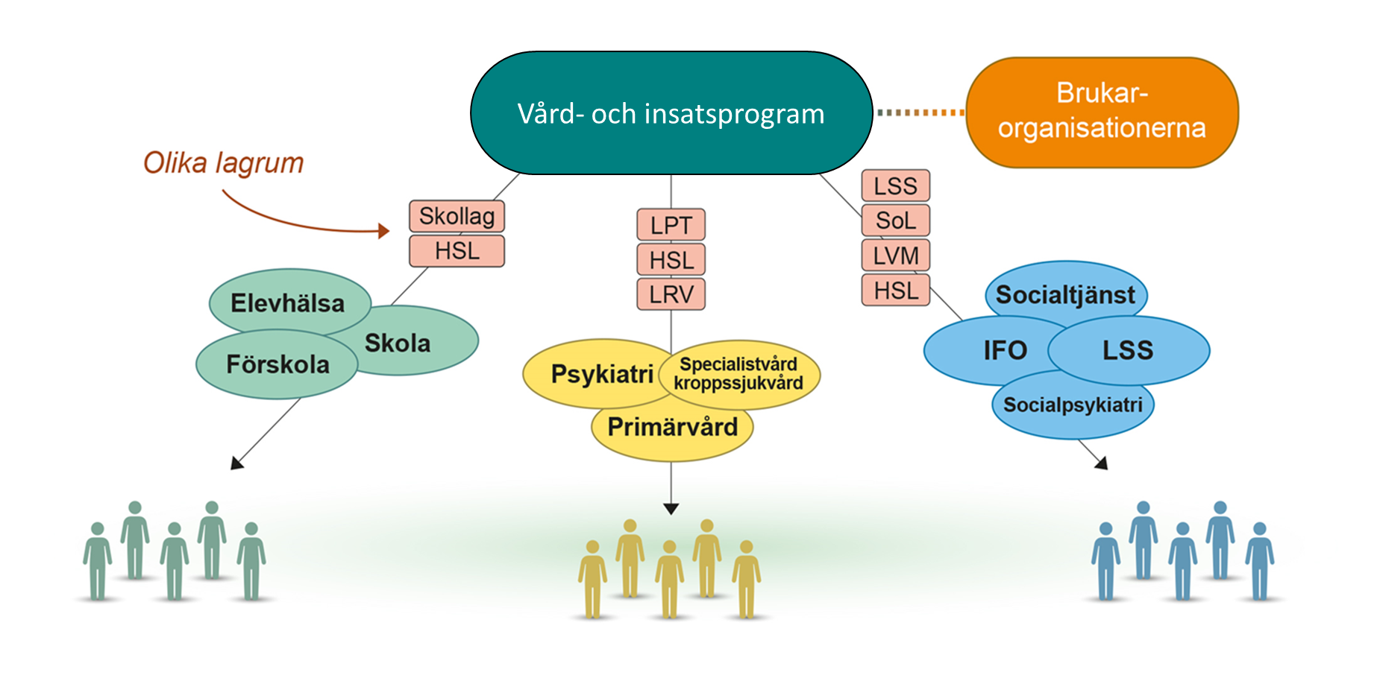
Vård och Insatsprogrammet - VIP
Varje vård och insatsprogram kan anpassas så att just du får den information du behöver för din verksamhet, yrkesroll och situation.

Slide 6
Vård och Insatsprogrammet - VIP
Så använder du de nationella vård- och insatsprogrammen:
https://vimeo.com/371864865/0ae110f796
Användarguide
https://www.vardochinsats.se/media/1114/vip-anvaendarguide-191108.pdf

Slide 7
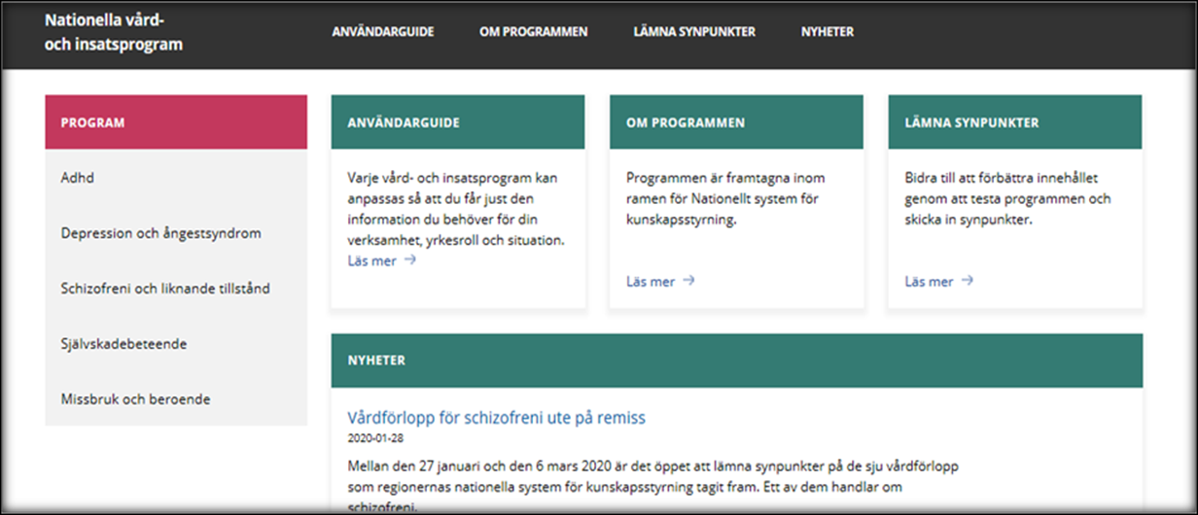
Vård och Insatsprogrammet - VIP
Lathund
På första sidan väljer du diagnos i det röda fältet ”program” till vänster.

Slide 8
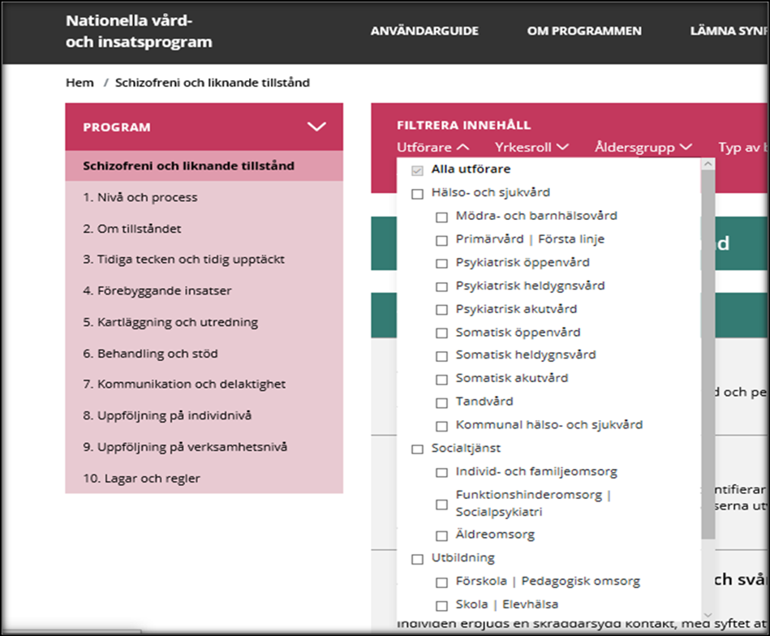
Vård och Insatsprogrammet - VIP
I högra fältet kan du filtrera innehållet genom att välja vem du är som utförare.

Slide 9
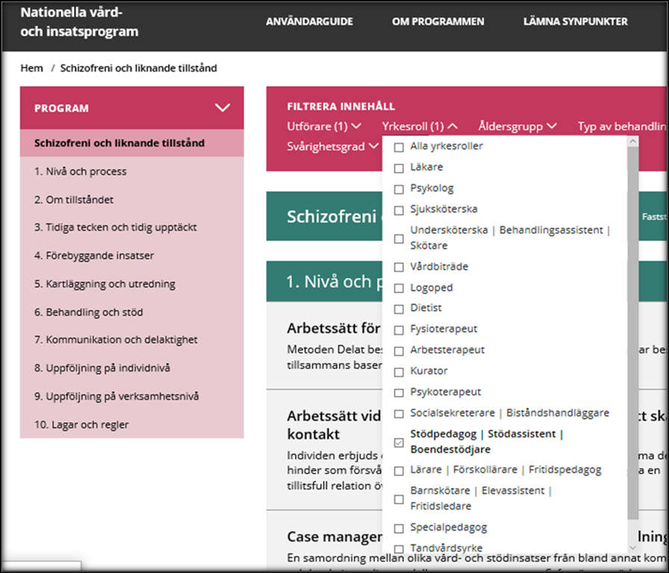
Vård och Insatsprogrammet - VIP
Filtrera resultat genom att välja yrkesroll.

Slide 10
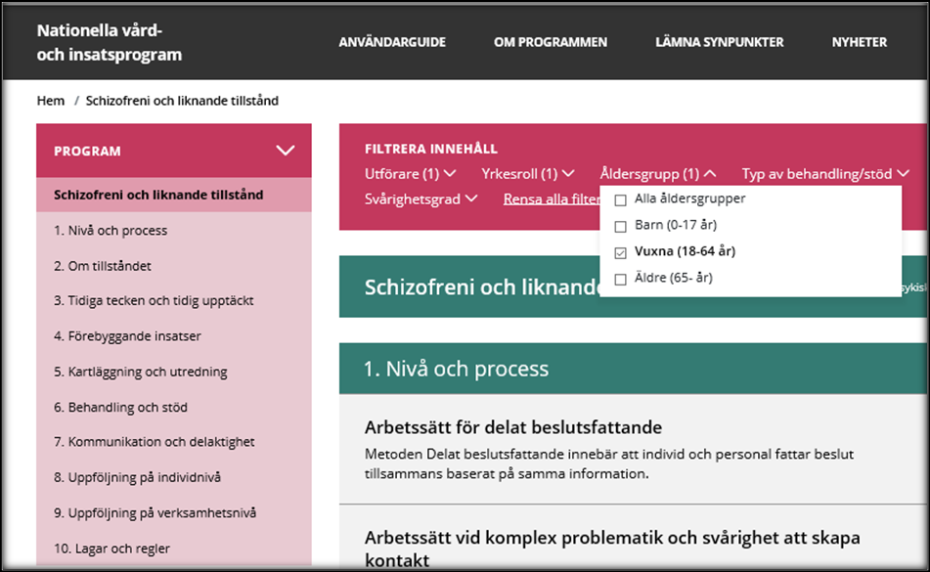
Vård och Insatsprogrammet - VIP
Du kan även filtrera genom att välja åldersgrupp.

Slide 11
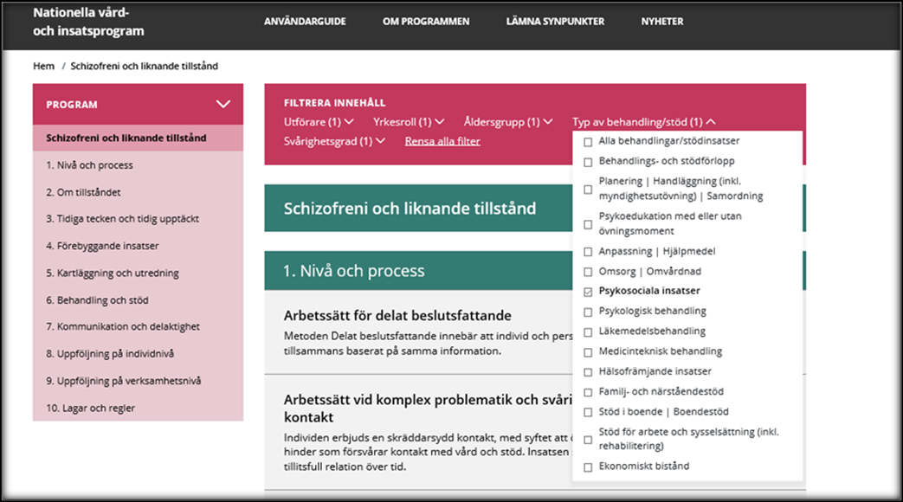
Vård och Insatsprogrammet - VIP
Filtrera vilken typ av behandling/stöd.

Slide 12
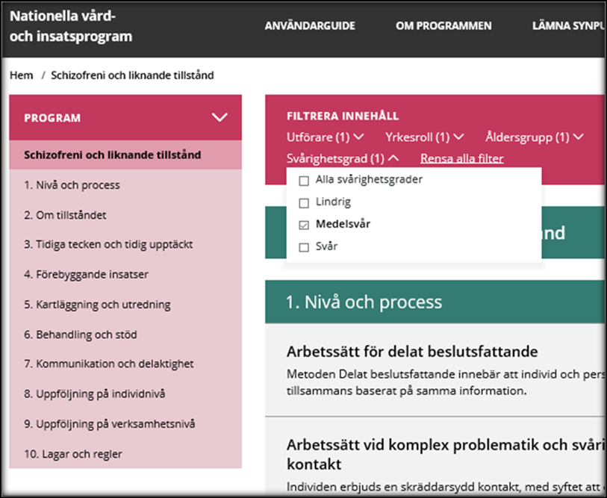
Vård och Insatsprogrammet - VIP
Här kan du välja att filtrera svårighetsgrad.

Slide 13
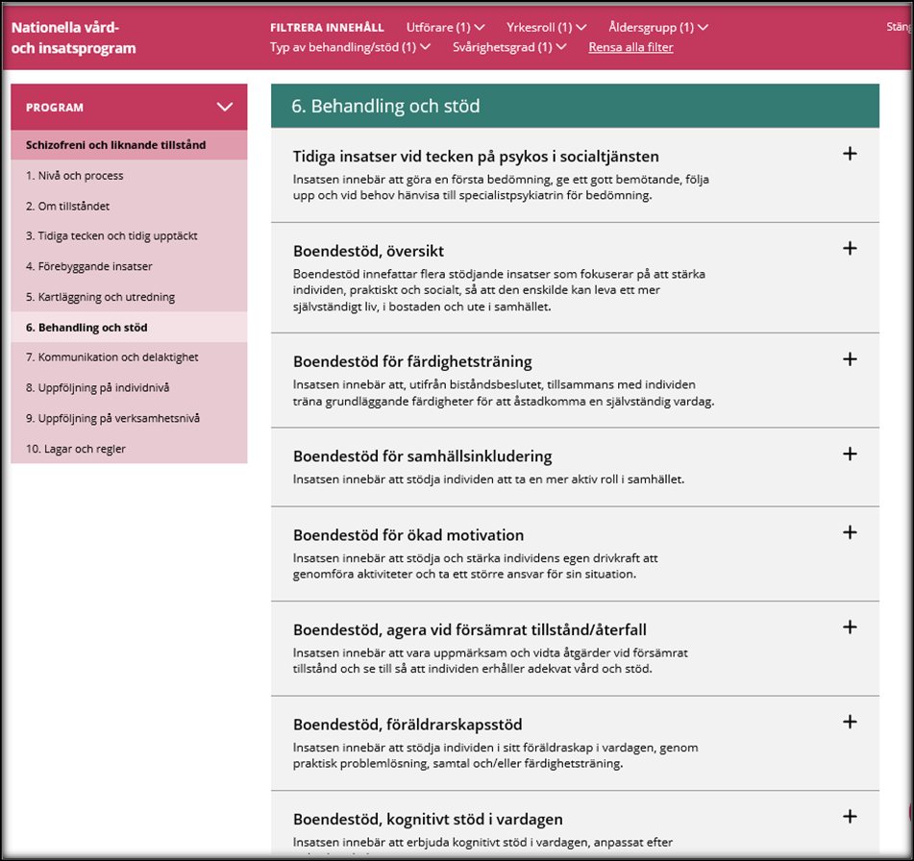
Vård och Insatsprogrammet - VIP
När du valt färdigt i ”Filtrera innehåll” kan du söka olika insatser i Programfältet.
Här har vi valt rad 6. Behandling och stöd.

Slide 14
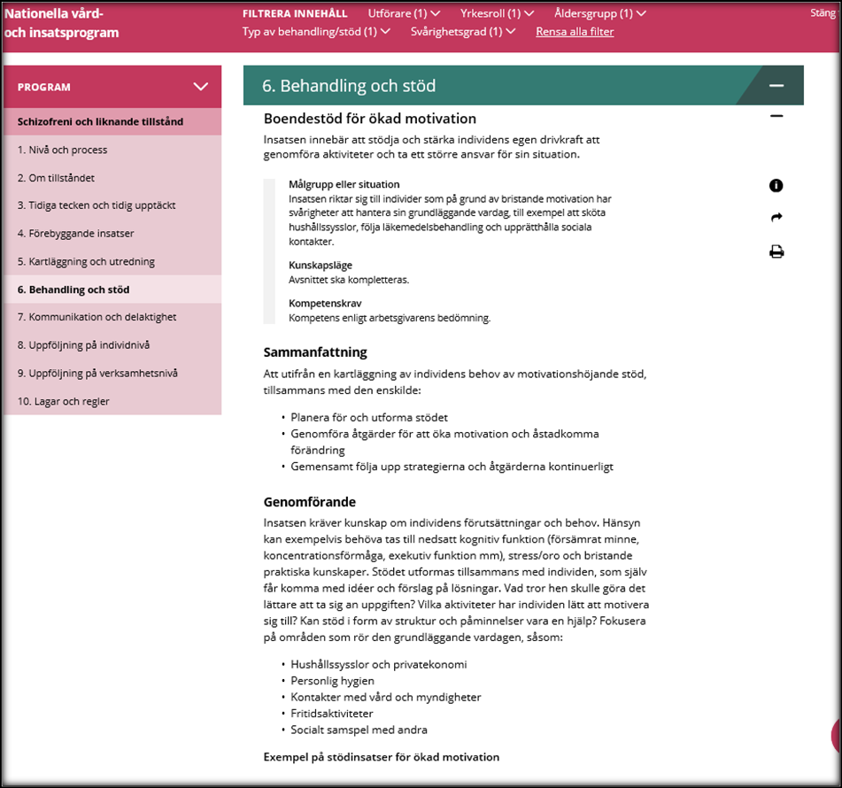

Vård och Insatsprogrammet - VIP
Scrolla nedåt för att läsa allt innehåll.

Slide 15
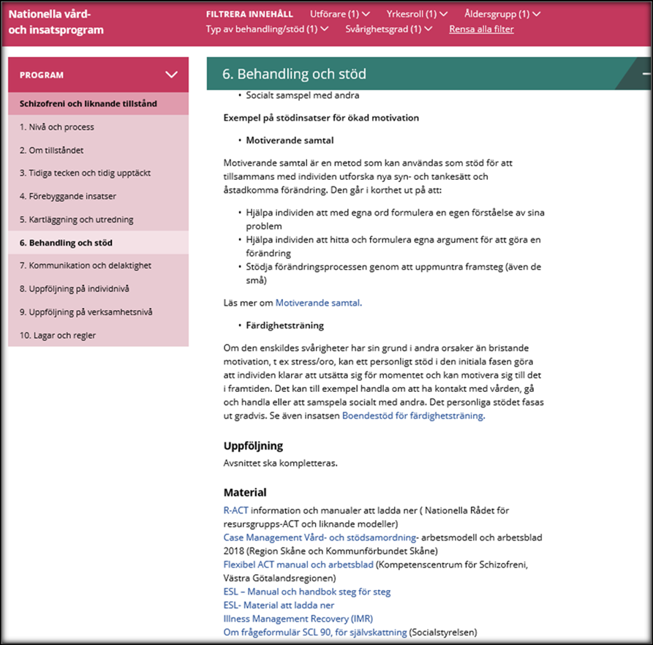
Vård och Insatsprogrammet - VIP
All blåmarkerad text är länkar till litteratur, arbetsmaterial, fördjupad information etc

